Slide 1




TRƯỜNG TIỂU HỌC NAM HẢI
CHÀO MỪNG QUÝ THẦY CÔ
VỀ DỰ GIỜ THĂM LỚP
Môn Tiếng Việt lớp 3
Bài 3: GIẶT ÁO (T1,2)
Giáo viên:
Lớp: 3

Slide 3
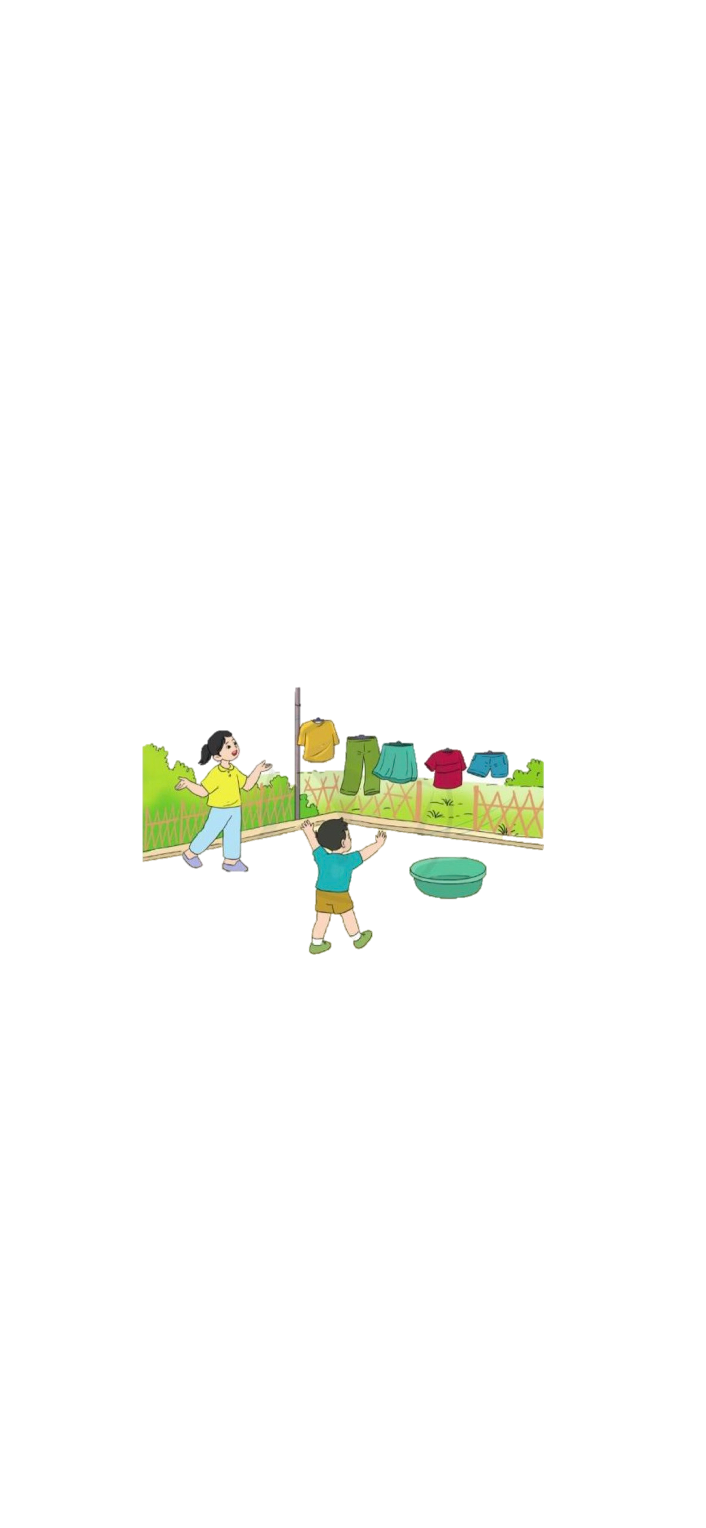

Slide 4
Thứ hai ngày 25 tháng 9 năm 2023
TIẾNG VIỆT
Bài 3: GIẶT ÁO (T1,2)
1. Hướng dẫn đọc.
Đọc thành tiếng trôi chảy toàn bài. Ngắt, nghỉ đúng câu thơ. Giọng đọc vui, ngân nga. Nhấn giọng, gây ấn tượng với những từ ngữ gợi tả, gợi cảm.
2. Chia đoạn.
+ Đoạn 1: Từ đầu đến giặt áo.
+ Đoạn 2: Tiếp theo cho đến lấp lánh.
+ Đoạn 3: Tiếp theo cho đến vàng lối.
+ Đoạn 4: Tiếp theo cho đến đôi tay.
+ Đoạn 5: Còn lại.

Slide 5
Thứ hai ngày 25 tháng 9 năm 2023
TIẾNG VIỆT
Bài 3: GIẶT ÁO (T 1,2)
3. Luyện đọc và tìm hiểu bài.
a. Luyện đọc từ, câu
Nắng lên,
tiếng sáo,
trắng,
lấp lánh,
chuối,
vàng lối,
sạch sẽ,
suốt,
xuống núi.
/
Lấy bọt xà phòng
Làm đôi găng trắng
Nghìn đốm cầu vồng
Tay em lấp lánh.
/
/
//
b. Giải nghĩa từ
Rộn,
xà phòng,
đốm

Slide 6
Thứ hai ngày 25 tháng 9 năm 2023
TIẾNG VIỆT
Bài 3: GIẶT ÁO (T1,2)
Luyện đọc
Tìm hiểu bài
Nắng lên, tiếng sáo, trắng, lấp lánh, chuối, vàng lối, sạch sẽ, suốt, xuống núi.
Câu 1: Bài thơ có hai nhân vật là bạn nhỏ và nắng. Mỗi nhân vật được nói đến trong những khổ thơ nào?
Lấy bọt xà phòng/
Làm đôi găng trắng/
Nghìn đốm cầu vồng/
Tay e lấp lánh.//
Nhân vật bạn nhỏ được nói đến trong các khổ thơ 2, 4; nhân vật nắng được nói đến trong các khổ thơ 1, 3, 5

Slide 7
Thứ hai ngày 25 tháng 9 năm 2023
TIẾNG VIỆT
Bài 3: GIẶT ÁO (T1,2)
Luyện đọc
Tìm hiểu bài
Câu 2: Tìm những hình ảnh nói lên niềm vui của bạn nhỏ:
a) Khi làm việc.
b) Khi hoàn thành công việc.
Nắng lên, tiếng sáo, trắng, lấp lánh, chuối, vàng lối, sạch sẽ, suốt, xuống núi.
Những hình ảnh đẹp ở các khổ thơ 2 và 4:
a) Tả bạn nhỏ làm việc (khổ thơ 2): Lấy bọt xà phòng / Làm đôi găng trắng; Nghìn đốm cầu vồng / Tay em lấp lánh.
b) Nói lên cảm xúc của bạn nhỏ khi hoàn thành công việc (khổ thơ 4): Sạch sẽ như mới | Áo quần lên dây; Em yêu ngắm mãi / Trắng hồng đôi tay. (Cảm xúc sungsướng, hài lòng).
Lấy bọt xà phòng/
Làm đôi găng trắng/
Nghìn đốm cầu vồng/
Tay e lấp lánh.//

Slide 8
Thứ hai ngày 25 tháng 9 năm 2023
TIẾNG VIỆT
Bài 3: GIẶT ÁO (T1,2)
Luyện đọc
Tìm hiểu bài
Câu 3: Khổ thơ 3 tả nắng đẹp như thế nào?
Nắng lên, tiếng sáo, trắng, lấp lánh, chuối, vàng lối, sạch sẽ, suốt, xuống núi.
Nắng theo gió như bay lượn trên cây tre, cây chuối / Nắng đầy trời, nhuộm vàng sân phơi và lối đi.
Câu 4: Em hiểu câu thơ “Nắng đi suốt ngày / Giờ lo xuống núi” như thế nào?
a) Nắng bừng lên.
b) Nắng đầy trời.
c) Nắng đang tắt.
Lấy bọt xà phòng/
Làm đôi găng trắng/
Nghìn đốm cầu vồng/
Tay e lấp lánh.//
Em hiểu câu thơ “Nắng đi suốt ngày / Giờ lo xuống núi” là:
c) Nắng đang tắt.

Slide 9

Thứ hai ngày 25 tháng 9 năm2023
TIẾNG VIỆT
Bài 3: GIẶT ÁO (T1,2)
Luyện đọc
Tìm hiểu bài
.
NỘI DUNG
Bài thơ khen bạn nhỏ biết giặt quần áo để tự phục vụ mình và giúp đỡ cha mẹ.

Slide 10
Thứ hai ngày 25 tháng 9 năm2023
TIẾNG VIỆT
Bài 3: GIẶT ÁO (T 1, 2)
4. Luyện tập.
1. Tìm thêm ít nhất 3 từ ngữ cho mỗi nhóm dưới đây:
a) Từ ngữ chỉ việc em làm ở nhà …
b) Từ ngữ chỉ đồ dùng để làm việc …
c) Từ ngữ chỉ cách làm việc …
a) Từ ngữ chỉ việc em làm ở nhà: giặt áo, gấp quần áo, quét nhà, lau bàn, rửa rau, rửa bát, trồng rau, nhổ cỏ, bắt sâu, tưới cây,...
b) Từ ngữ chỉ đồ dùng để làm việc: găng, chổi, chậu, xà phòng, giẻ, nồi, ấm, thùng tưới,...
c) Từ ngữ chỉ cách làm việc: nhanh nhẹn, tự giác, tích cực, hăng hải, hăng say, chăm chỉ, cần cù, chủ động,

Slide 11
Thứ hai ngày 25 tháng 9 năm2023
TIẾNG VIỆT
Bài 3: GIẶT ÁO (T 1, 2)
4. Luyện tập.
2. Đặt một câu nói về việc em đã làm ở nhà:
Hằng ngày, đi học về em vẫn giúp mẹ quét nhà, rửa bát.
Mỗi buổi sáng trước khi đi học em thường cho gà ăn.

Slide 12

XIN CHÂN THÀNH CẢM ƠN
QUÝ THẦY CÔ GIÁO VÀ CÁC EM
Notes:
12

